Slide 1
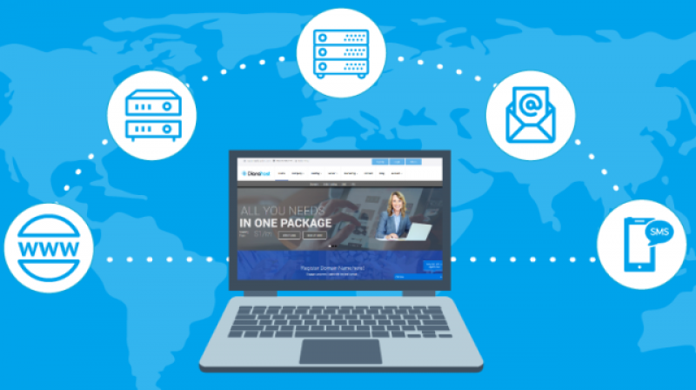
আজকের ক্লাসে সবাইকে
স্বাগতম

Slide 2


পরিচিতি
শ্রেণি: ৯ম
বিষয়: তথ্য ও যোগাযোগ প্রযুক্তি
অধ্যায়: প্রথম
সময়: ৪৫মিনিট
তারিখ: ০৮ ডিসেম্বর ২০১৯খ্রি:
মোসাঃ রওশন আরা পারভীন
সহ: শিক্ষক (আইসিটি)
রূপনারায়নপুর ও কোকিল সম্মিলিত আলিম মাদরাসা
মোবাইল: ০১৭১৪৮০০৫৯৩

Slide 3
এসো আমরা একটি ভিডিও দেখি
ভিডিওতে কিসের কথা বলা হয়েছে?
ই-সার্ভিস

Slide 4

আজকের পাঠের বিষয়-
ই-সার্ভিস ও বাংলাদেশ

Slide 5
শিখনফল
এই পাঠ শেষে শিক্ষার্থীরা . . .
১. ই-সার্ভিস কী তা বলতে পারবে;
২. ই-সার্ভিসের প্রধান প্রধান বৈশিষ্ট্য সমূহ বর্ণনা করতে পারবে;
৩. বাংলাদেশের উল্লেখযোগ্য ই-সার্ভিস সমূহ ব্যাখ্যা করতে পারবে।

Slide 6
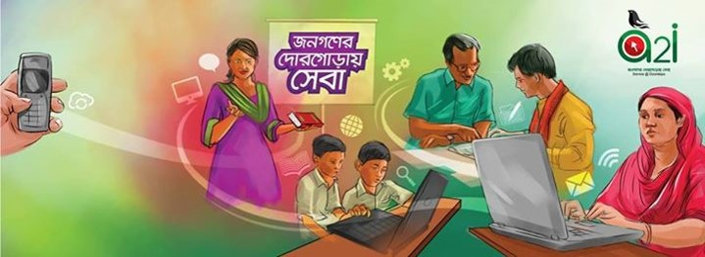
ই-সার্ভিস বা ই-সেবা
নিচের ছবিটি লক্ষ কর:
ছবিটিতে কী দেখছো?
ইলেকট্রনিক পদ্ধতিতে সেবা প্রদানের প্রক্রিয়াকে ই-সার্ভিস বা ই-সেবা বলে।

Slide 7

একক কাজ
❑ ই-সার্ভিস কি?
❑ ই-সার্ভিস এর ১টি সুবিধা বল?

Slide 8
আবার একটি ভিডিও দেখি
ভিডিওটিতে কি কি বৈশিষ্ট্য পেলে
১. স্বপ্ল খরচ
এগুলো ই-সার্ভিসের বৈশিষ্ট্য
২. কম সময়
৩. হয়রানিমুক্ত সেবা

Slide 9


জোড়ায় কাজ
 প্রচলিত সেবা ও ই-সেবার ৫টি পার্থক্য লিখ।

Slide 10
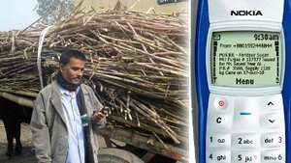
ক. ই-পূজি
কয়েকটি উল্লেখযোগ্য ই-সেবা
চিনিকল সমুহে কখন আখ সরবরাহ করতে হবে সে জন্য আওতাধীন আখ চাষিদের মোবাইল এস,এম,এস এর মাধ্যমে দেওয়া একটি অনুমতি পত্র।

Slide 11
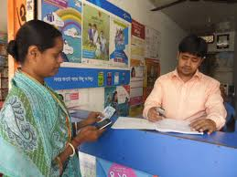
খ. ইলেকট্রনিক মানি ট্রান্সফার সিস্টেম (ই-এমটিএস)
ইলেকট্রনিক মানি ট্রান্সফার সিস্টেম (ইএমটিএস) এর মাধ্যমে দেশের এক অঞ্চল থেকে অন্য অঞ্চলে নিরাপদে, দ্রুত ও কম খরচে টাকা পাঠানো যায়।

Slide 12
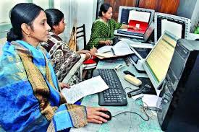
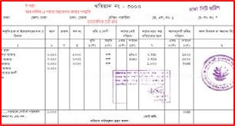
গ. ই-পর্চা
বর্তমানে দেশের সকল জমির রেকর্ডের অনুলিপি অনলাইনে সংগ্রহ করা যায়। এটিকে বলা হয় ই-পর্চা।

Slide 13

ঘ. ই-স্বাস্থ্যসেবা
বিভিন্ন সরকারি স্বাস্থ্য কেন্দ্রে কর্মরত চিকিৎসকরা টেলিফোনে স্বাস্থ্য পরামর্শ দিয়ে থাকেন।

Slide 14
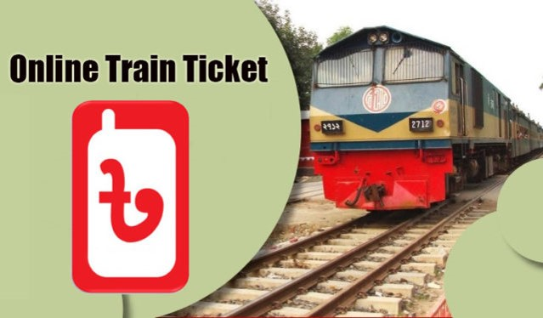
ঙ. রেলওয়ের ই-টিকেটিং ও মোবাইল টিকেটিং
মোবাইলফোন ও অনলাইনে রেলওয়ের টিকেট সংগ্রহ করা যায়।

Slide 15


দলীয় কাজ
❑ ডিজিটাল বাংলাদেশ গঠনে ই-সার্ভিস এর অবদান ব্যাখ্যা কর।

Slide 16
মূল্যায়ন
সঠিক উত্তর দেখতে এখানে ক্লিক
বাংলাদেশের প্রথম দিককার ই-সেবা কোনটি?
ক. ই-পর্চা খ. ই-পূর্জি গ. ই-টিকেটিং ঘ. টেলিমেডিসিন
২. ই-সেবার প্রধান বৈশিষ্ট্য হল-
i. স্বল্প খরচ ii. স্বল্প সময় iii. হয়রানি মুক্ত সেবা
নিচের কোনটি সঠিক?
ক. i খ. ii গ. i ও ii ঘ. i, ii ও iii
৩. ই সেবা কেন্দ্রের কাজ কী?
ক. সকল সেবা স্বপ্ল সময়ে পাওয়া খ. সকল সেবা কম খরচে পাওয়া
গ. সকল সেবা ঝামেলাহীনভাবে পাওয়া ঘ. সবগুলো

Slide 17


বাড়ির কাজ
বাংলাদেশে বিদ্যমান কয়েকটি উল্লেখযোগ্য ই-সার্ভিস সমূহের সুবিধা লিখে আনবে।

Slide 18

সবাইকে ধন্যবাদ

